Slide 1
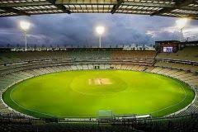
মাল্টিমডিয়া ক্লাসে স্বাগত

Slide 2
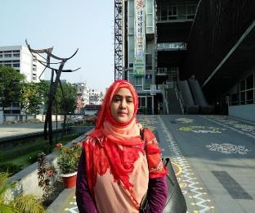
স
পরিচিতি
সৈয়দা শাহিনুর পারভীন
সিনিয়র সহকারী শিক্ষক
(সমাজ বিজ্ঞান)
মোবাইল নং- 01819858004
হাসনে হেনা বালিকা উচ্চ বিদ্যালয়
বাকলিয়া, চট্টগ্রাম।
বিষয় – বাংলা ২য় পত্র
শ্রেণী - ৬ষ্ঠ
পিরিয়ড - ৩য়
সময় - ৪৫ মিনিট

Slide 3
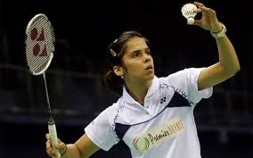
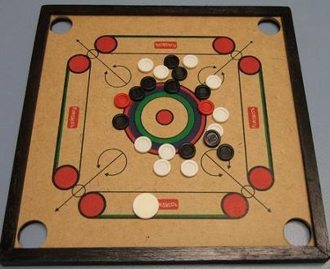
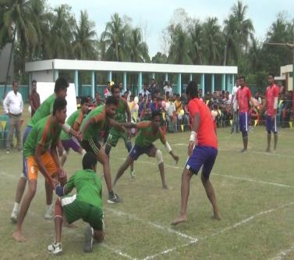
ছবি দেখে বলার চেষ্টা কর
ব্যাটমিন্টন
ক্যারাম
কাবাডি

Slide 4
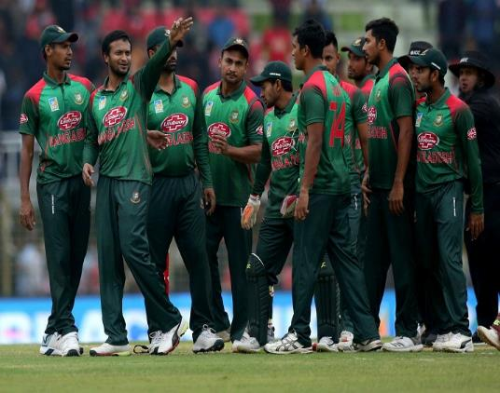
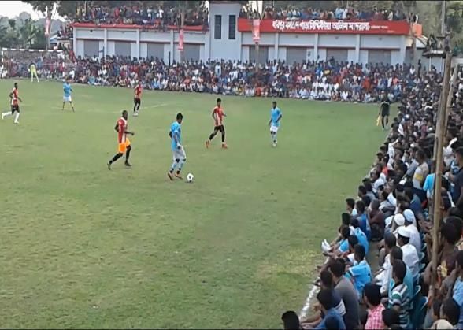
ছবি দেখে বলার চেষ্টা কর
উপরের খেলা দুটোর নাম কী ?
ক্রিকেট ও ফুটবল খেলা

Slide 5
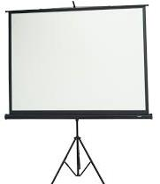
s
আজ শিখব
আমার প্রিয় খেলা

Slide 6
শিখনফল
এই পাঠশেষে শিক্ষার্থীরা ...............।
১ । ক্রিকেট খেলার জনপ্রিয়তার দেশের নাম বলতে পারবে।
২ । ক্রিকেট খেলার উপকরণ ব্যাখ্যা করতে পারবে।
৩। ক্রিকেট খেলার আনন্দ বিশ্লেষণ করতে পারবে।

Slide 7
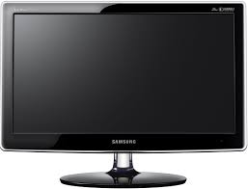
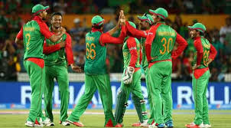
ে
এসো একটি ছবি দেখি
ছবিতে কোন খেলোয়াড়দের দেখতে পাচ্ছ ?
ক্রিকেট খেলোয়াড়

Slide 8
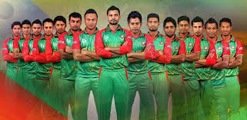
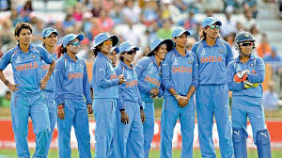
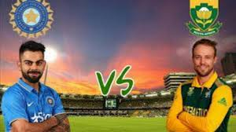
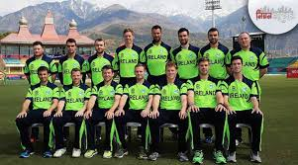
নিচের ছবি গুলো দেখে বলার চেষ্টা কর
ধারনা করা হয় ত্রয়োদশ শতাব্দী থেকে ইংল্যান্ডে ক্রিকেট খেলা আরম্ভ হয়।পরবর্তীতে ইংল্যান্ড,ওয়েস্টইন্ডিজ,অস্ট্রেলিয়া,দক্ষিণ আফ্রিকা,নিউজিল্যান্ড, জিম্বাবুয়ে,আয়ারল্যান্ড,শ্রীলঙ্কা,পাকিস্তান,ভারত,বাংলাদেশসহ অনেক দেশে ক্রিকেট খেলা জনপ্রিয়তা লাভ করেছে।

Slide 9
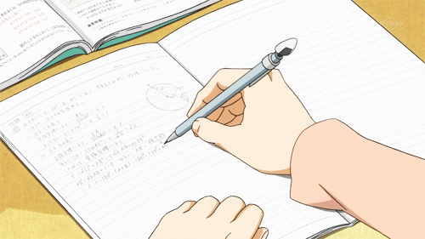
একক কাজ
সময় – ৩ মিনিট
বাংলাদেশের কয়েকটি জনপ্রিয় খেলার নাম লিখ।

Slide 10
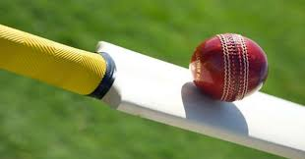
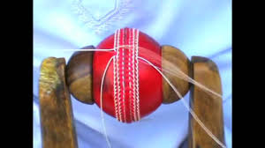
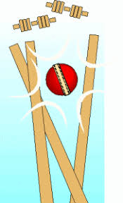
এসো আরো কিছু ছবি দেখে বলার চেষ্টা করি
ক্রিকেট খেলার মুখ্য উপকরণ কাঠের ব্যাট ও বল। ব্যাট দৈর্ধ্যে আড়াই ফুট ও প্রস্থে সাড়ে চার ইঞ্চি হয়। প্রায় সাড়ে তিন ইঞ্চি ব্যাসবিশিষ্ট চামড়ায় মোড়ানো কাঠের বল ব্যবহার করা হয়।খেলার জন্য কাঠের তৈরি তিনটি দণ্ড প্রয়োজন। এগুলোকে উইকেট বলে। বিপরীত দিকে একই ভাবে আরও তিনটি উইকেট থাকে। এছাড়া পায়ে পরার জন্য তুলার তৈরি এক প্রকার পুরু প্যাড ও হাতে পরার জন্য গ্ল্যাভস বা হাতমোজা প্রয়োজন।

Slide 11
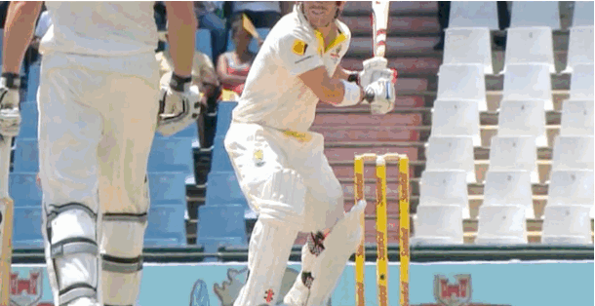
আরো একটি ভিডিও দেখ
ক্রিকেট খেলার চমক ভিন্ন মাত্রার। ক্রিকেটের উত্তেজনা বেড়ে যায় যখন ব্যাটসম্যানের নৈপুণ্যে সেই ব্যূহ তছনছ হয়ে যায় ছক্কা ও চারের মারে। ছক্কা ও চারের মারে রান তোলার উত্তেজনাই আলাদা। বোলিংয়ের দাপট বা ফিল্ডারদের হাতে ব্যাটিং-বিপর্যয় উৎকন্ঠা ও উত্তেজনাকে চরমে পৌঁছে দেয়।

Slide 12
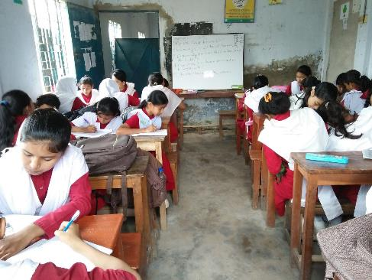
দলগত কাজ
সময় – ৪ মিনিট
ক -দল
কোন কোন দেশ ক্রিকেট খেলায় জনপ্রিয়তা লাভ করেছে একটি তালিকা তৈরি কর।
খ -দল
ক্রিকেট খেলা কয়টি দলে খেলা হয় এবং প্রতি দলে কয়জন করে খেলোয়াড় থাকে ?

Slide 13
মূল্যায়ন
স
১ । বর্তমান বিশ্বের জনপ্রিয় ও অভিজাত খেলার নাম কী ?
২ । প্রথম কোথায় ক্রিকেট খেলা আরম্ভ হয় ?
৩ । ক্রিকেট খেলার উপকরণ গুলোর নাম কী কী ?
৪ । ক্রিকেট খেলা পরিচালনার জন্য কয়জন আম্পায়ার থাকে ?
৫ । খেলার পূর্বে কিসের মাধ্যমে টস করা হয় ?

Slide 14
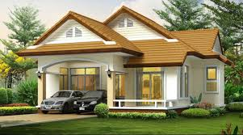
বাড়ীর কাজ
তোমার স্কুলে অনুষ্ঠিত ক্রিকেট খেলার ওয়ান ডে ম্যাচ এর বর্ণনা দিয়ে একটি প্রবন্ধ লিখে আনবে।

Slide 15
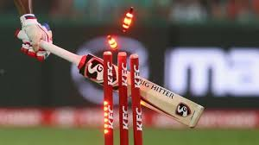
ক্লাসে মনোযোগী থাকার জন্য সকলকে ধন্যবাদ।

